Slide 1
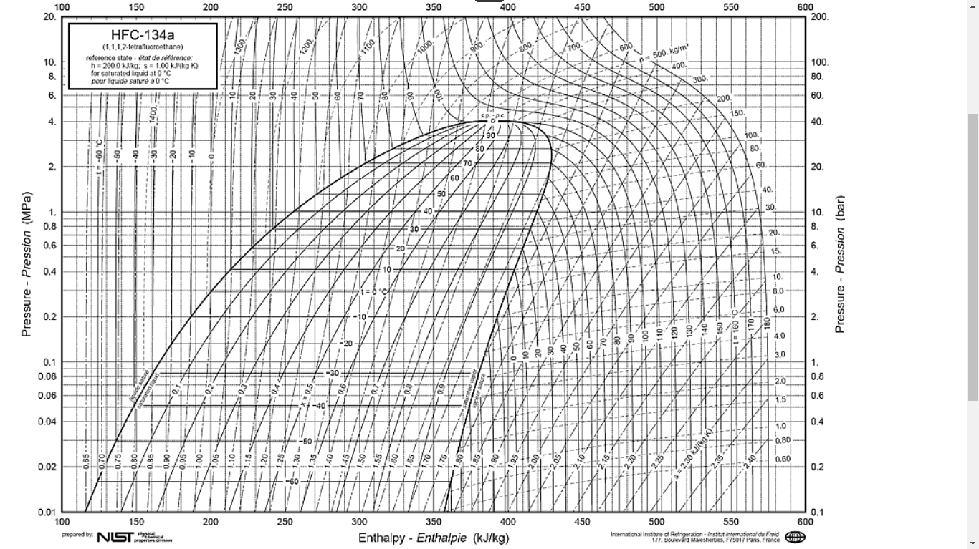
1
4
2
3
Baseline
Perubahan +
Perubahan -

Slide 2
1
4
2
3

Slide 3
1
4
2
3

